Slide 1
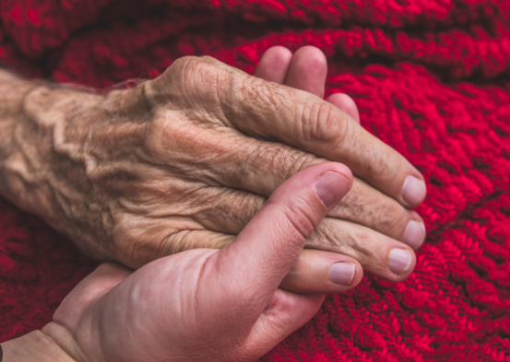
Zor onkolojik vakalarda radyoterapi ve
etik yaklaşım
Dr.M.Fatih Akyüz
Şişli Kolan Hastanesi

Slide 2
Zor vakalar?
Terminal dönem hastalar
Palyasyon ihtiyacı yüksek olan hastalar
İletişim güçlüğü olan hastalar
Hareket kısıtlılığı olan hastalar
Kaygı düzeyi yüksek hastalar
Çocuk hastalar

Slide 3
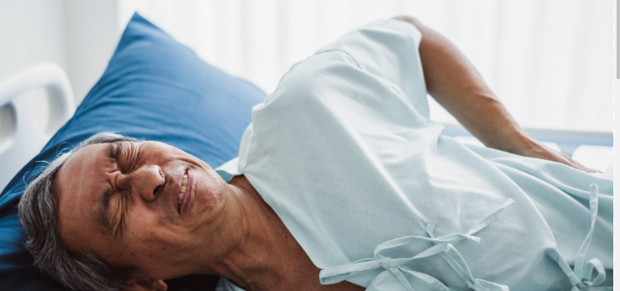
Küratif radyoterapi
Palyatif radyoterapi

Slide 4
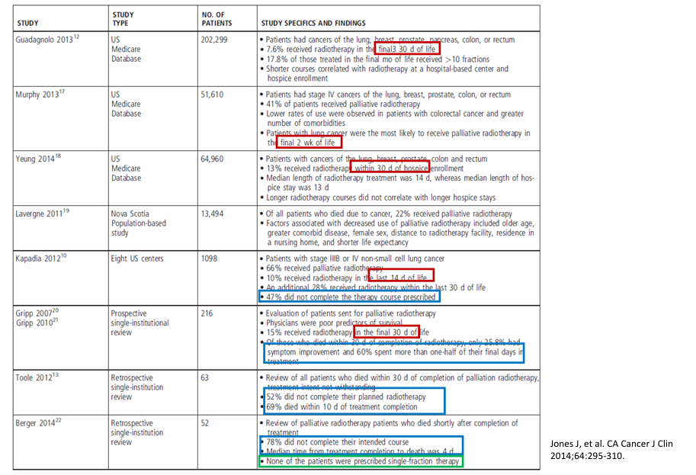
Son dönem hastalarda tedavi

Slide 5
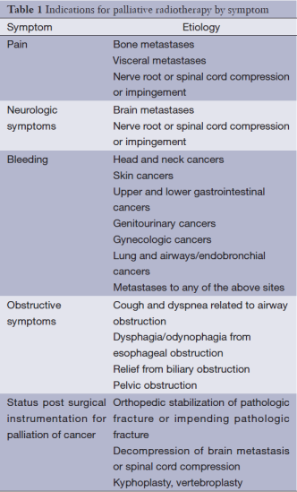
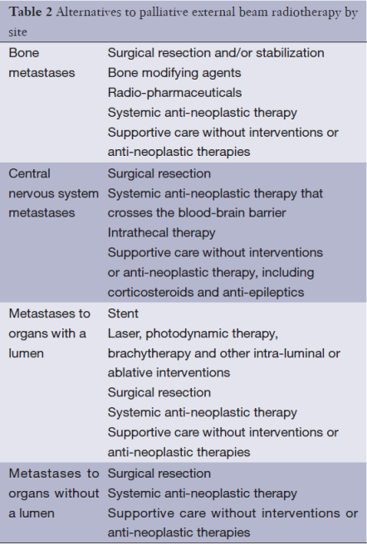

Slide 6
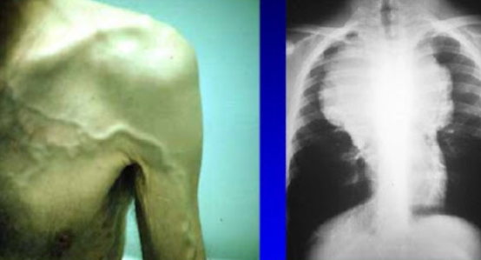
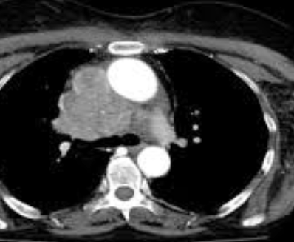
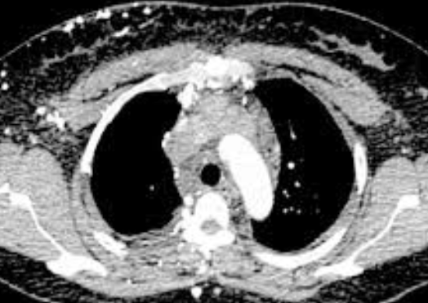
VCSS

Slide 7
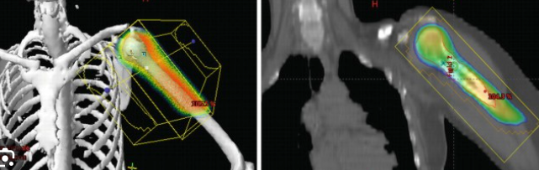
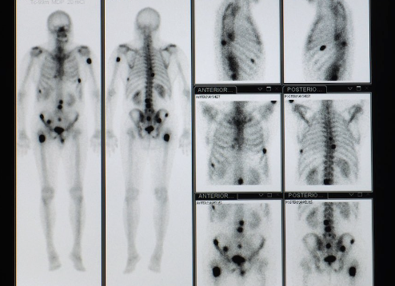
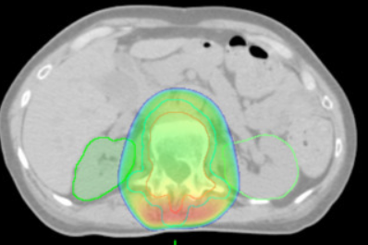
Kemik metastazı

Slide 8
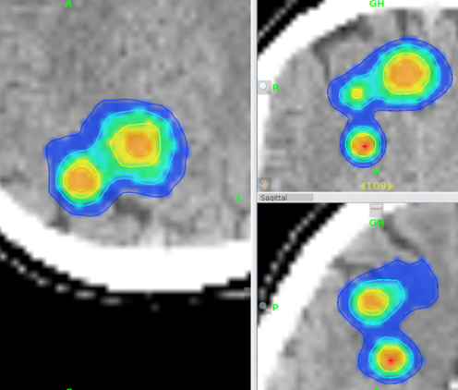
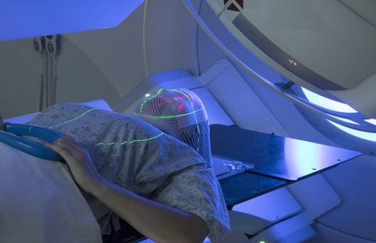
Beyin metastazları

Slide 9
Zor vakalarda RTT
İş akışını organize etmek (yeterli zaman, hasta önceliği, ekip çalışması)
Kaygılı hastayı yönetmek
Yeterli bilgilendirme ile hastayı tedaviye hazırlamak
Klinik tecrübe

Slide 10
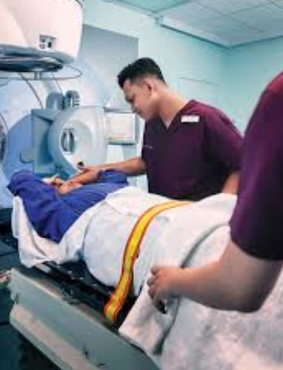
Fırsatlar :
Tecrübe/eğitim
İletişim becerisi
Hasta bilgilendirme süreci

Slide 11
hasta yaklaşımı

Slide 12
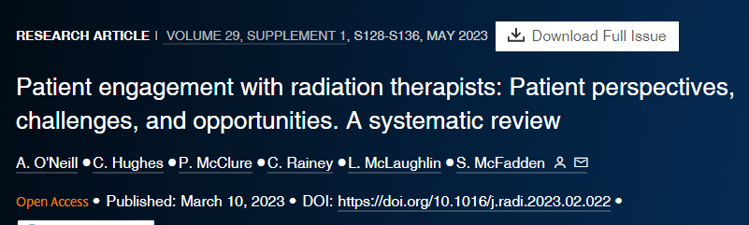
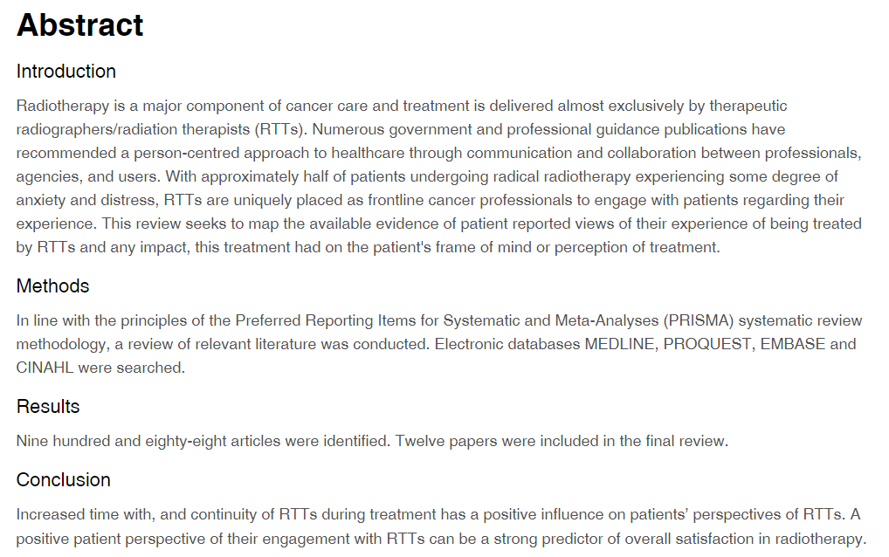
Rtt – hasta etkileşimi
Radyoterapi gören hastaların yaklaşık yarısı bir dereceye kadar kaygı yaşıyor
RTT'ler en ön safta hasta iletişiminde benzersiz bir yere sahip
RTT’nin hasta yaklaşımı;
Hastanın tedaviye olumlu bakış açısını artırıyor

Slide 13

İletişim…

Slide 14
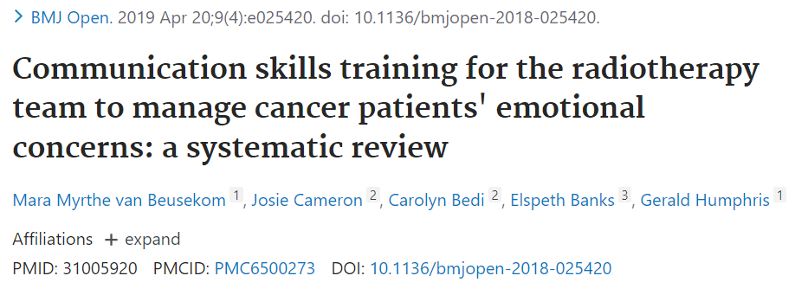

Slide 15
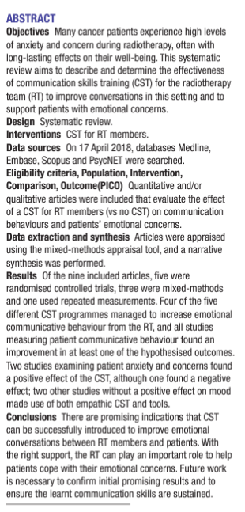
communication skills training (CST)
Sistemik review
9 makale

Slide 16
Beş farklı CST programından dördü RT'den duygusal iletişimsel davranışı artırmayı başardı ve hastanın iletişimsel davranışını ölçen tüm çalışmalar ölçülen sonuçlardan en az birinde bir iyileşme buldu.
Hasta kaygısını ve endişelerini inceleyen iki çalışma CST'nin olumlu bir etkisi olduğunu buldu.

Slide 17
Sonuçlar :
RTT ve hastalar arasındaki duygusal konuşmaları geliştirmek için CST'nin başarılı bir şekilde uygulanabileceğine dair ümit verici göstergeler vardır.
Doğru iletişim ile RTT, hastaların duygusal kaygılarıyla baş etmelerine yardımcı olmada önemli bir rol oynayabilir.

Slide 18
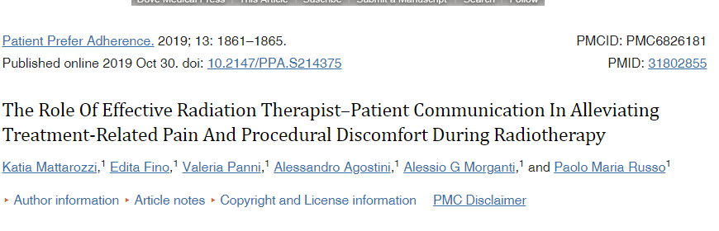
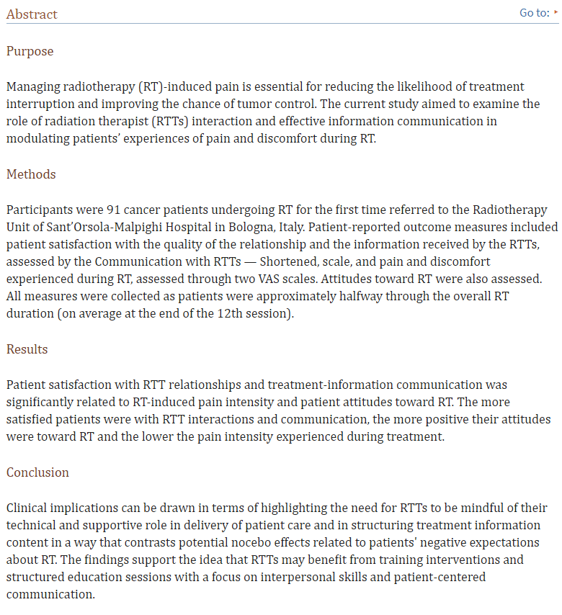
RTT tedavi-bilgi iletişiminden hasta memnuniyeti, RT'nin neden olduğu ağrı yoğunluğu ve hastanın RT'ye yönelik algısı ile anlamlı düzeyde ilişkiliydi.
Hastalar RTT etkileşim ve iletişiminden ne kadar memnunsa, RT'ye karşı tutumları da o kadar olumlu ve tedavi sırasında yaşanan ağrı şiddeti de o kadar düşük oluyor.

Slide 19
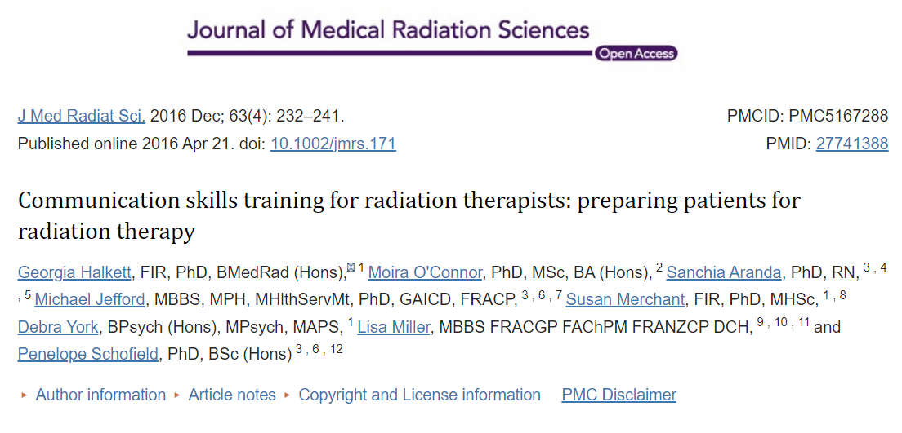

Slide 20
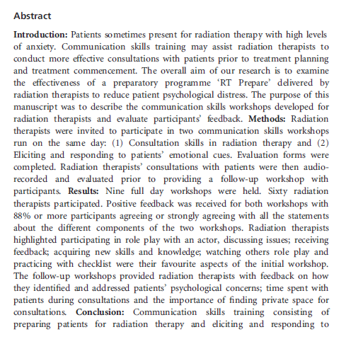
RTT için iletişim becerileri eğitimi: hastaları tedaviye hazırlamak
9 günlük eğitim programı:
(1) iletişim becerisi
(2) hastanın duyusal tepkilerine yanıt verme

Slide 21
Dokuz tam gün eğitim sonucunda ;
60 Rtt katıldı.
Hasta iletişiminde atölye çalışmaları
Hasta kaygılarını anlamak için süre ve özel alan bulmanın önemi.
Sonuç:
İletişim becerileri eğitimi, radyoterapi teknikerinin hastalarla etkileşimlerini geliştirme potansiyeline sahiptir.

Slide 22
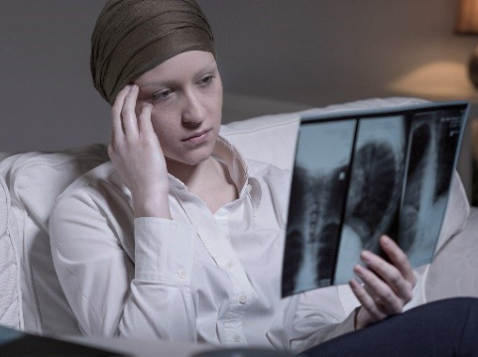
kaygı yönetimi..

Slide 23
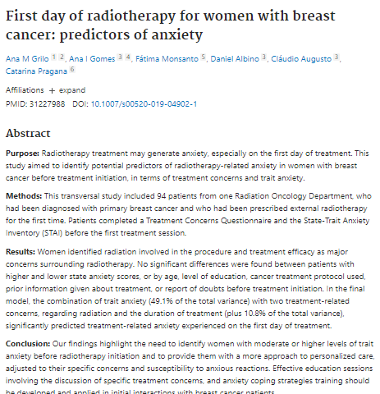

Slide 24
Amaç: Radyoterapi özellikle tedavinin ilk gününde anksiyeteye neden olabilir. Bu çalışma, meme kanserli kadınlarda tedaviye başlamadan önce radyoterapiye bağlı kaygıyı inceledi.
Yöntemler:
meme kanseri tanısı konan ve ilk kez radyoterapi alan 94 hasta dahil edildi.
Hastalar ilk tedavi seansından önce Tedavi Kaygıları Anketi'ni doldurdu.

Slide 25
Bulgular: Kadınlar, prosedürde yer alan radyasyonun ve tedavinin etkinliğini radyoterapiyle ilgili başlıca endişeler olarak tanımladılar.
Kaygı skoru yüksek ve düşük olan hastalar arasında, yaşa, eğitim düzeyine, kullanılan kanser tedavi protokolüne, tedavi hakkında önceden bilgi verilmesine veya tedaviye başlamadan önce şüphe bildirilmesine göre anlamlı fark bulunmadı.
Sonuç: Bulgularımız, radyoterapiye başlamadan önce orta veya yüksek düzeyde sürekli kaygısı olan kadınları tespit etme ve onlara kişisel kaygılara ve kaygılı tepkilere duyarlılıklarına göre uyarlanmış kişiselleştirilmiş bakıma daha fazla yaklaşım sağlama ihtiyacını vurgulamaktadır.
Hastalarla ilk aşamada tedaviye bağlı sorunlarının tartışılmasını içeren görüşmeler ve kaygıyla başa çıkma stratejileri eğitimi geliştirilmeli ve uygulanmalıdır.

Slide 26
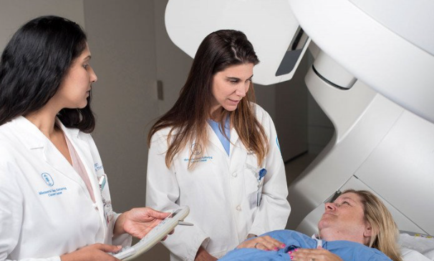
Hastayı bilgilendirmek
Ne zaman ?

Slide 27
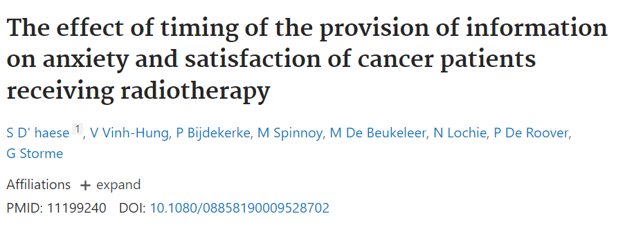

Slide 28
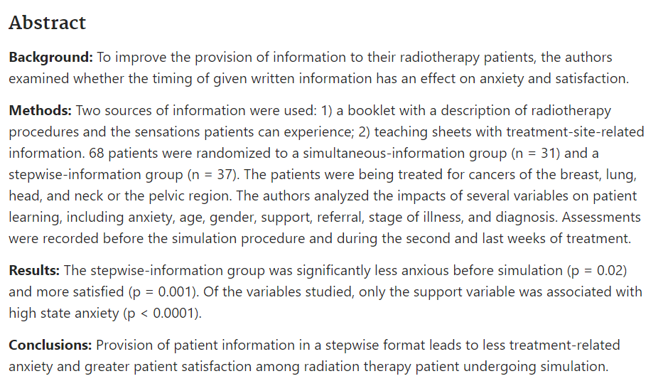

Slide 29
Her aşamada bilgi alan hasta daha az aksiyete yaşıyor
Simülasyondan önce bilgi verilmesi en doğru aşama

Slide 30
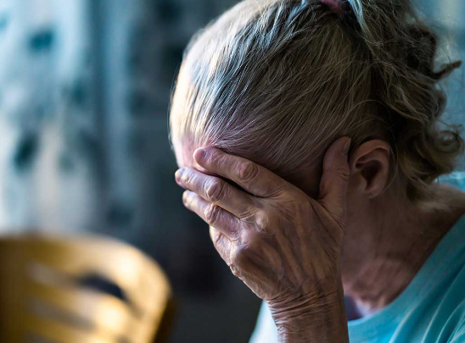
Kanser kelimesinin ağırlığı ?

Slide 31
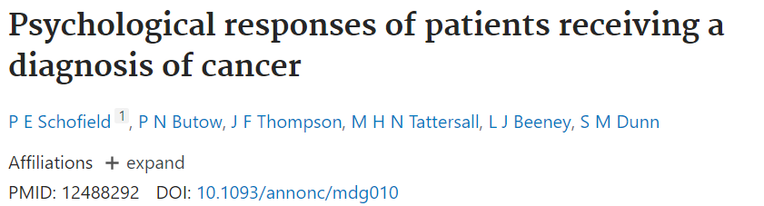
Kanser teşhisine hazırlanmak
Kanser kelimesinin kullanılması

Slide 32
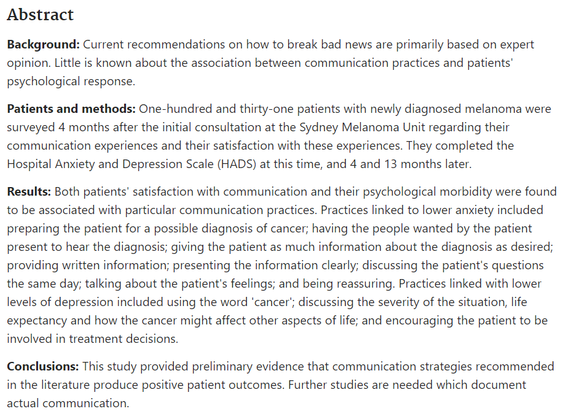

Slide 33
Bulgular:
Anksiyeteyi azaltmak için hastayı olası bir kanser tanısına hazırlamak;
hastanın tanıyı duymasını istediği kişilerin orada bulunması;
hastaya teşhis hakkında istenildiği kadar bilgi verilmesi; yazılı bilgi sağlamak; bilgilerin açıkça sunulması; aynı gün hastanın sorularının tartışılması; hastanın duyguları hakkında konuşmak; ve güven verici.
Daha düşük depresyon seviyeleriyle bağlantılı uygulamalar arasında 'kanser' kelimesinin kullanılması; durumun ciddiyetinin, yaşam beklentisinin ve kanserin yaşamın diğer yönlerini nasıl etkileyebileceğinin tartışılması; ve hastanın tedavi kararlarına katılmasının teşvik edilmesi.

Slide 34
Zorluklar
Endişeli hasta :
Radyasyon ?
Tedavi başarılı olacak mı ?
Tedavi kesintileri (cihaz kaynaklı, tedavi kaynaklı)
Terminal dönem hasta:
Yüksek palyasyon ihtiyacı olan hasta (ağrılı,hareket kısıtlığı,)

Slide 35
çözümler
Bilgilendirme, hasta eğitimi
Destek tedavileri
Klinik organizasyonu
Personel eğitimi

Slide 36

Teşekkür ederim

